Slide 1
#7. 개념설계
3D 모델링
개념설계 과정
개념설계 보고서 작성 방법
1
강의소개
2
시스템공학 개론
3
창의성 개론
4
요구사항 정의
10
가치공학
(설계경제성검토)
5
예비과제 실습
6
아이디어 도출
11
시스템 제작
7
개념설계
12
성능평가
8
개념설계 대안 선정
13
프로토타이핑
9
상세설계
14
3D 프린팅
15
기말고사

Slide 2
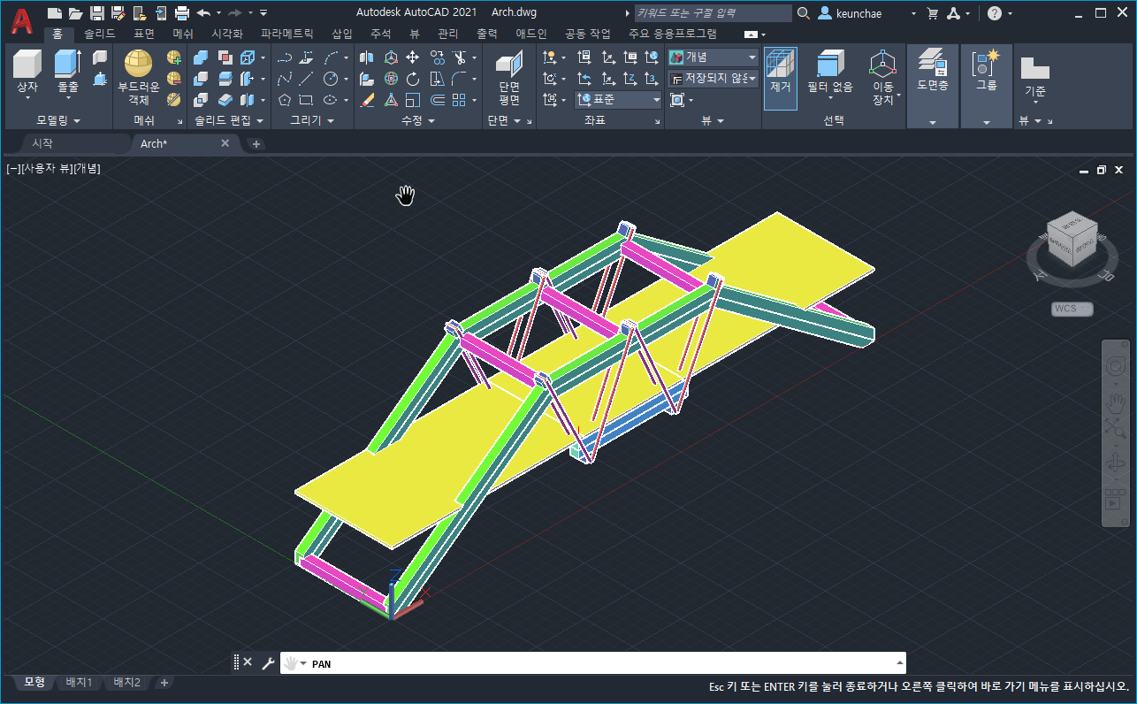
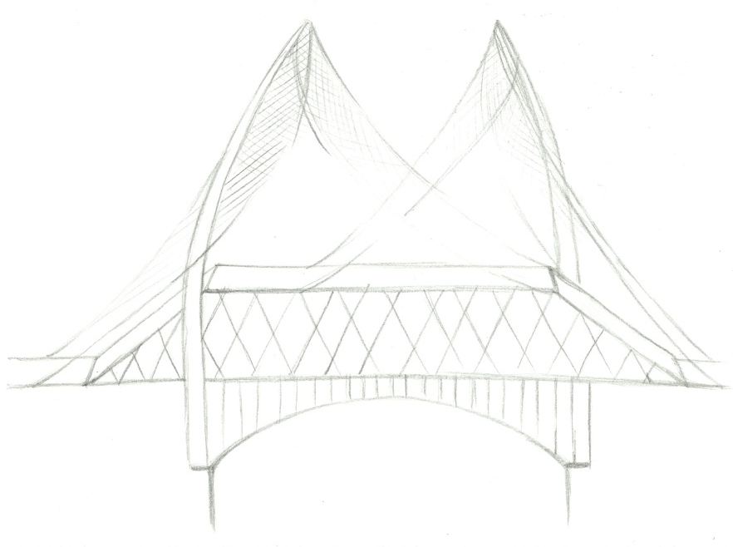
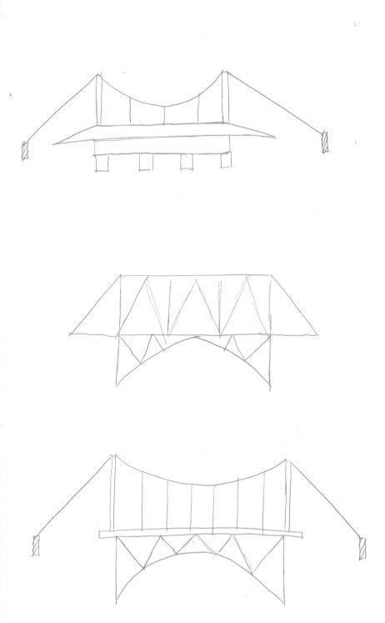
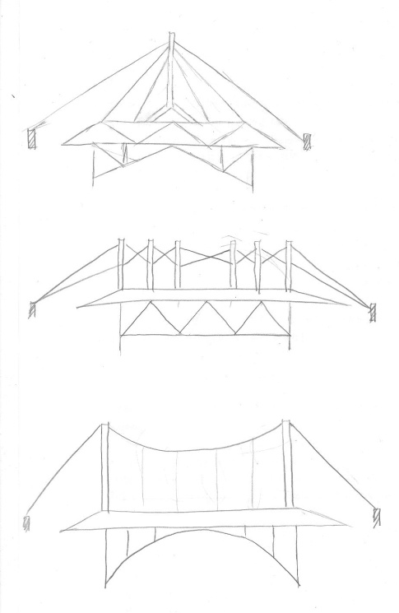
개념설계 과정 (1/2)
3개의 개발 방향 구체화
아이디어 도출 단계에서 만들어진 3개의 개발 방향을 보다 정교하게 수정⋅보완하여 3개의 설계대안을 수립
3개의 개념도 작성
3D 모델링 도구를 이용하여 Pencil Drawing으로 그려진 개념도를 컴퓨터 도면으로 변환

Slide 3
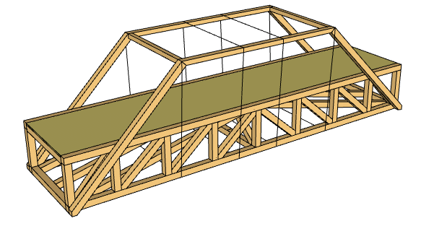
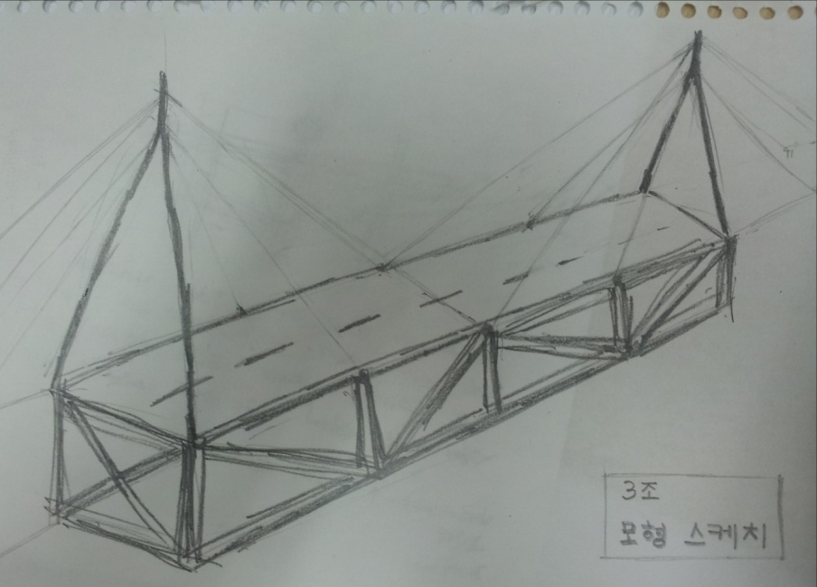
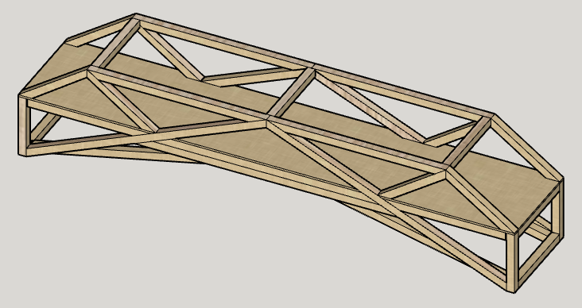
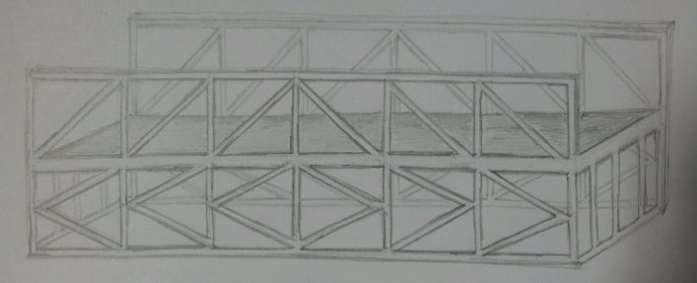
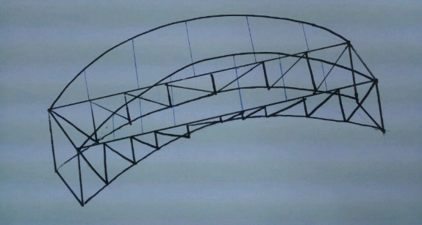
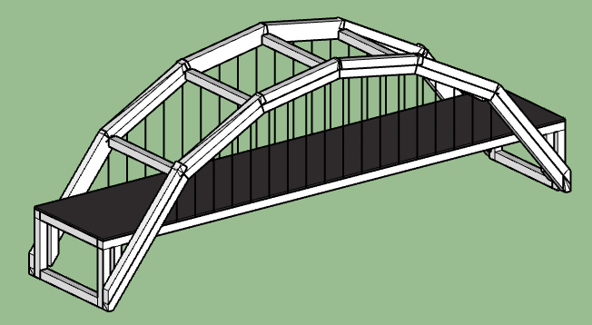
개념설계 과정 (2/2)
전형적인 트러스 구조를 탈피한 디자인이 높은 창의성 점수를 부여 받을 수 있음

Slide 4
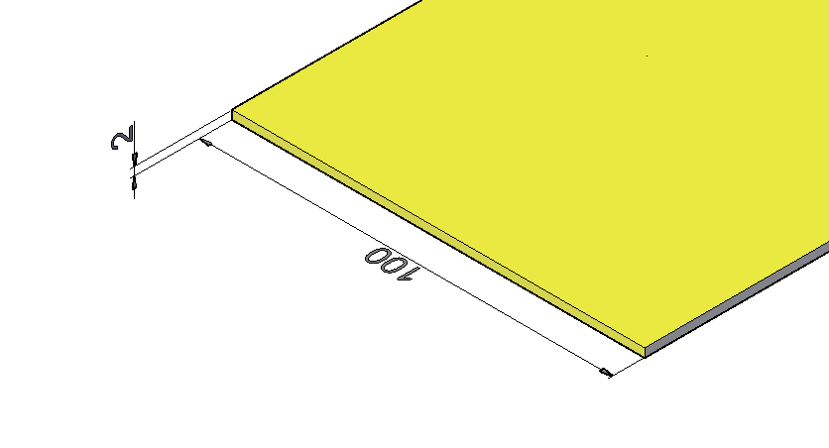
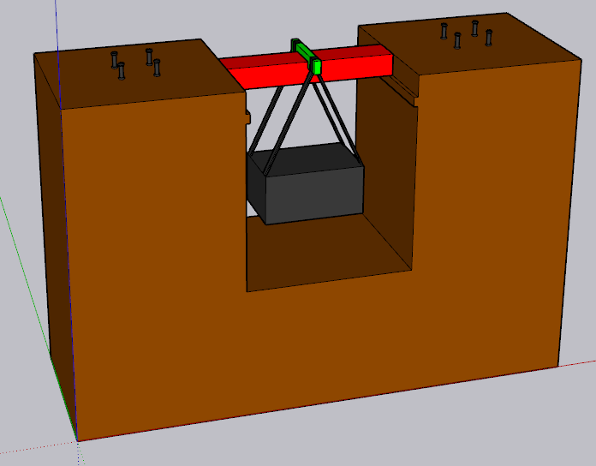
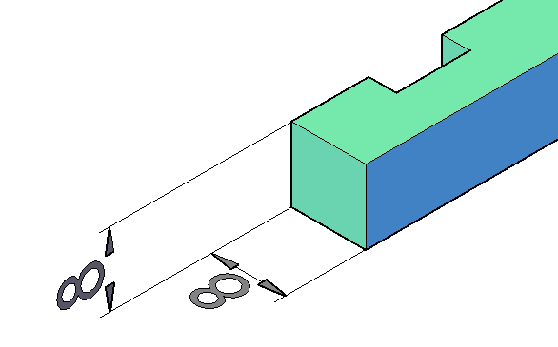
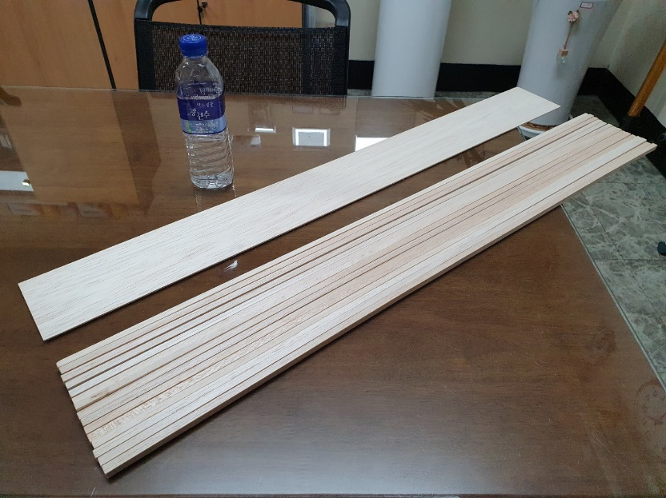
개념설계 시 주의사항 (1/3)
단위 : mm 이용, 3D 모델링으로 작도
교대 부분의 교량의 높이 65mm, 교량의 폭 100mm, 교량의 길이 500mm → 65 : 100 : 500의 교량 상사비를 준수
규격 발사목 (8mm x 8mm 각재, 2mm x 100mm 판재), 규격 케이블(지름 1.5mm)을 이용하여 작도
교량 중앙부 40mm 높이, 20mm 폭의 바구니 거치용 막대 삽입 공간 확보
20
40

Slide 5
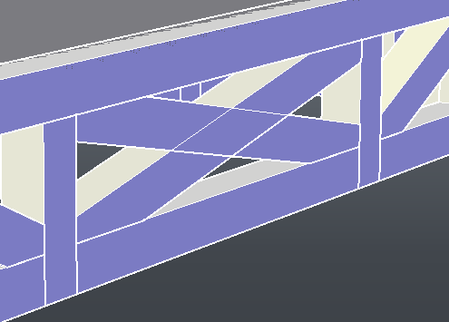
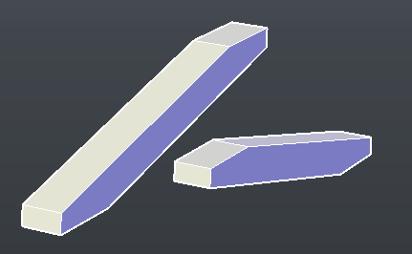
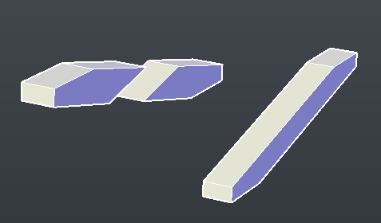
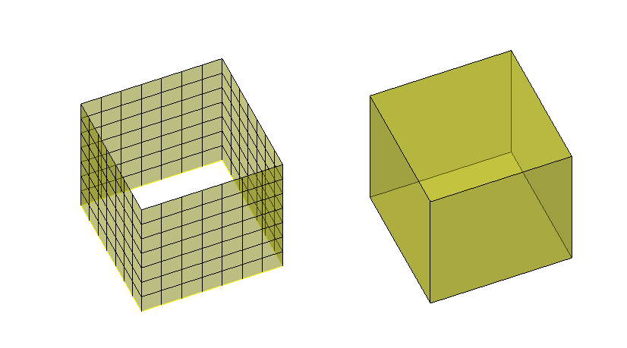
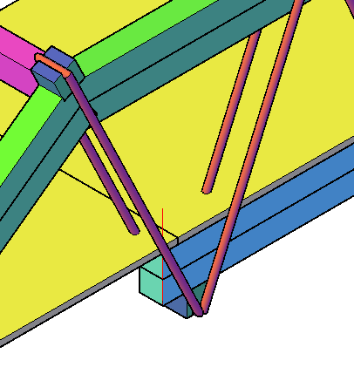
개념설계 시 주의사항 (2/3)
3D 모델링 시 부재를 서피스가 아닌 솔리드로 작도
부재간 겹침없이 부품 단위로 작도
인장력과 압축력을 받는 부재 구분 필요 → 인장력만을 받는 부재는 무명실 사용
주탑 사용시 교량 반대쪽으로 주탑과 실험대를 연결
솔리드 연산
합집합
차집합
교집합
선 돌출 → 서피스
면 돌출 → 솔리드

Slide 6
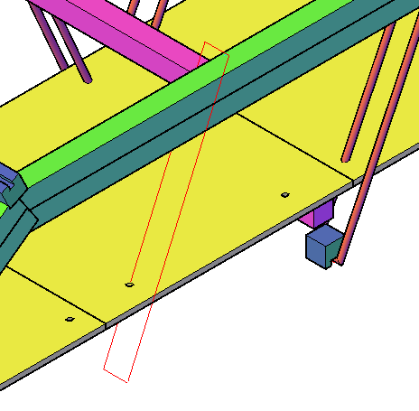
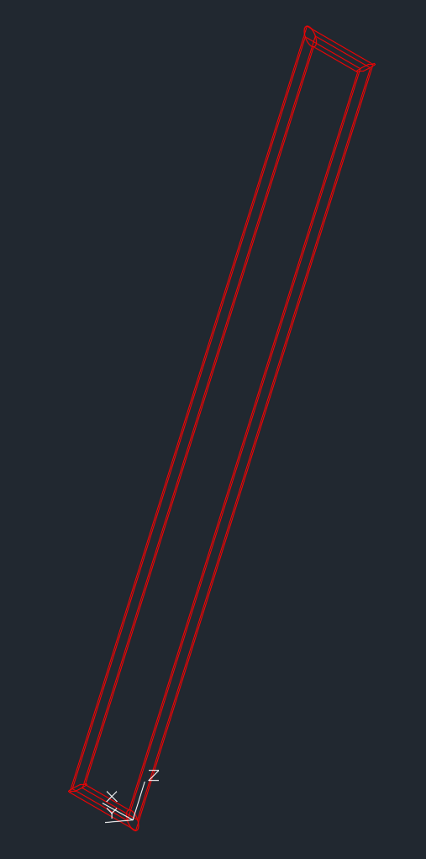
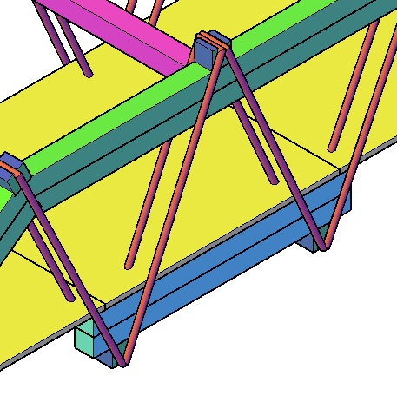
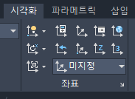
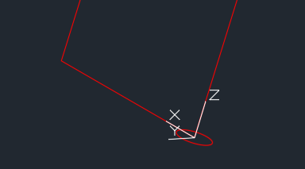
개념설계 시 주의사항 (3/3)
3D 모델링 시 케이블을 선이 아닌 솔리드(지름 1.5mm 원통)로 작도
경로돌출(Path Extrude) 영상 참조
https://youtu.be/uCD54EF37lk (07.AutoCAD 기초 실습 - 케이블 10분 5초부터 참조)
케이블이 그려진 평면에 수직 방향으로 원을 그린 후 경로(폴리선)에 따라 돌출
EXT(EXTRUDE) 엔터 → 원 선택 엔터 → P(경로) 엔터 → 경로 선택
축 설정 시 이용
경로는 같은 평면 위에서 작도되어야 함
경로는 폴리선으로 작도되어야 함

Slide 7
개념설계 보고서 목차 및 작성요령
목차 | 작성요령
1. 개념 설계대안
1.1 설계대안 #01 | 아이디어 도출 단계에서 만들어진 첫번째 개발방향을 보다 정교하게 수정·보완하여 구현 가능한 수준으로 상세화하여 첫번째 설계대안을 수립
1.2 설계대안 #02 | 두번째 개발방향을 수정·보완하여 두번째 설계대안을 수립
1.3 설계대안 #03 | 세번째 개발방향을 수정·보완하여 세번째 설계대안을 수립
2. 수정 개념도
2.1 개념도 #01 | Pencil Drawing으로 그려진 개념도를 바탕으로, 3D 모델링 도구(AutoCAD)를 이용하여 앞서 서술된 설계대안에 일치하도록 개념도를 작성 (Computer Aided Drawing) 컴퓨터 개념도 파일(*.dwg)을 PPTX에 직접 첨부 (삽입 → 개체 → 파일로부터 만들기 기능 이용) 팀원 A가 eCampus에 보고서를 업로드 후, 팀원 B는 eCampus에서 보고서를 다운로드하여 파일이 잘 열리는지, 오류는 없는지, 첨부된 개념도 파일이 잘 열리는지 반드시 확인해야 함(빈번히 발생하는 감점 요인임).
2.2 개념도 #02 | 두번째 설계대안을 구현한 개념도를 CAD로 작성하여 첨부
2.3 개념도 #03 | 세번째 설계대안을 구현한 개념도를 CAD로 작성하여 첨부
3. 참고문헌 | 보고서를 작성하기 위해 참조한 논문, 책, 웹사이트 등을 표기
반드시 목차를 준수하여 보고서 작성 (개념설계 보고서 점수 : 5점 만점)

Slide 8
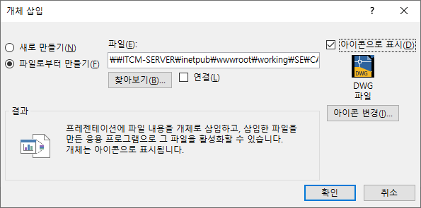
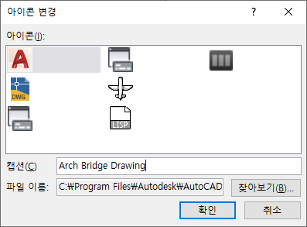
PPTX에 파일 직접 삽입 → 파일이 잘 열리는지 반드시 확인 필요
삽입 → 개체 메뉴 이용
개념도 파일(*.dwg)을 선택하여 삽입
체크
캡션을 입력

Slide 9
개념설계 보고서 작성 사례
목차
1.1 설계대안 #01
개념설계 보고서
1. 설계대안 수립
#조
1.2 설계대안 #02
1.3 설계대안 #03
2.1 개념도 #01
2. 수정 개념도
2.2 개념도 #02
2.3 개념도 #03
3. 참고문헌

